Slide 3

培优课07 利用导数证明不等式
培优点一 单变量的不等式证明
培优点二 双变量的不等式证明

Slide 4
培优点一 单变量的不等式证明

Slide 5
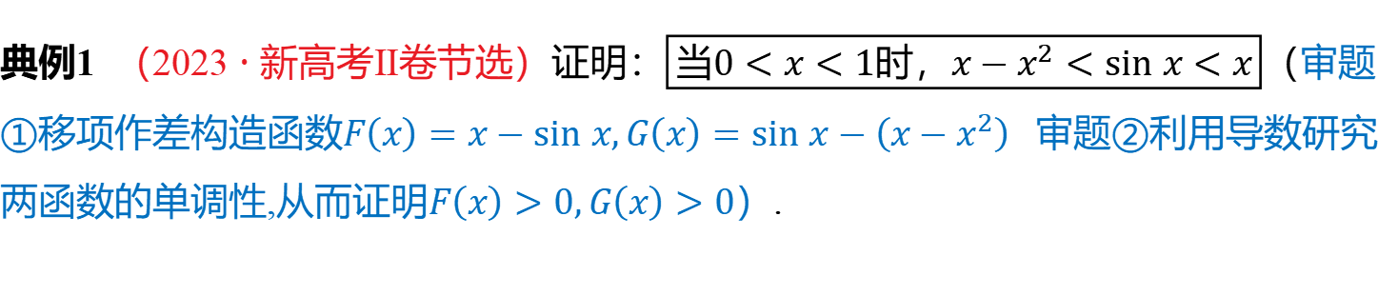
典例1 （2023 · 新高考Ⅱ卷节选）证明：$\boxed{\text{当}0<x<1\text{时，}x−x^{2}<sin x<x}$ （审题
①移项作差构造函数$F\left(x\right)=x−sin x,G\left(x\right)=sin x−\left(x−x^{2}\right)$ 审题②利用导数研究
两函数的单调性,从而证明$F\left(x\right)>0,G\left(x\right)>0$ ）.

Slide 6
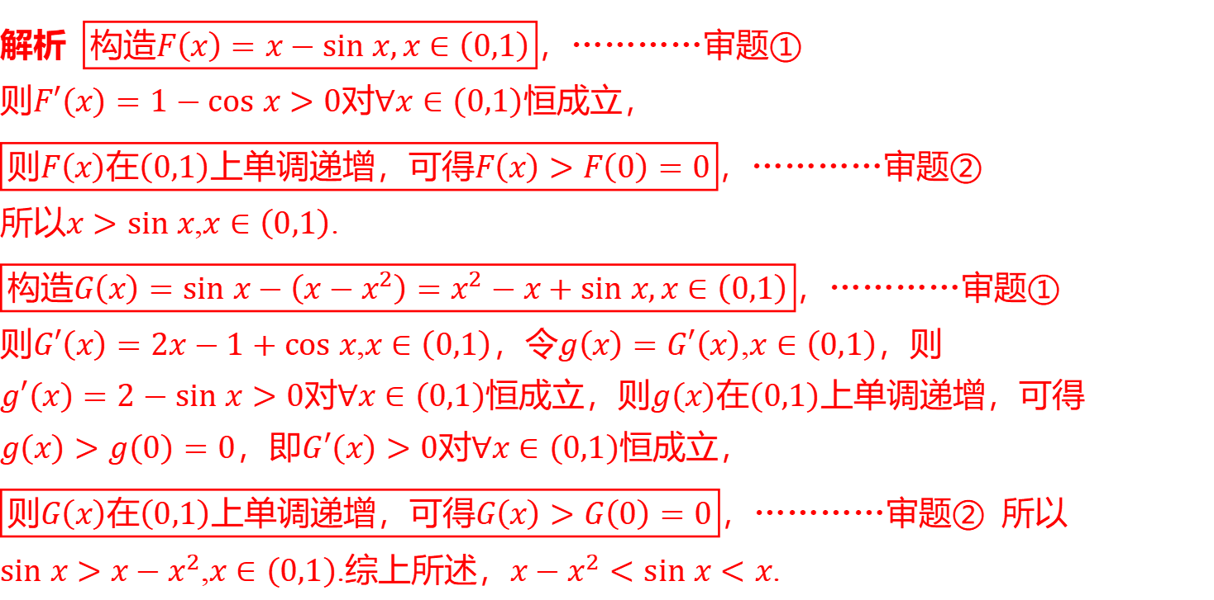
解题观摩
解析 $\boxed{\text{构造}F\left(x\right)=x−sin x,x∈\left(0,1\right)}$ ，…………审题①
则$F′\left(x\right)=1−cos x>0$对$∀x∈\left(0,1\right)$ 恒成立，
$\boxed{\text{则}F\left(x\right)\text{在}\left(0,1\right)\text{上单调递增，可得}F\left(x\right)>F\left(0\right)=0}$ ，…………审题②
所以$x>sin x$,$x∈\left(0,1\right)$ .
$\boxed{\text{构造}G\left(x\right)=sin x−\left(x−x^{2}\right)=x^{2}−x+sin x,x∈\left(0,1\right)}$ ，…………审题①
则$G′\left(x\right)=2x−1+cos x$,$x∈\left(0,1\right)$，令$g\left(x\right)=G′\left(x\right)$,$x∈\left(0,1\right)$ ，则
$g′\left(x\right)=2−sin x>0$对$∀x∈\left(0,1\right)$恒成立，则$g\left(x\right)$在$\left(0,1\right)$ 上单调递增，可得
$g\left(x\right)>g\left(0\right)=0$，即$G′\left(x\right)>0$对$∀x∈\left(0,1\right)$ 恒成立，
$\boxed{\text{则}G\left(x\right)\text{在}\left(0,1\right)\text{上单调递增，可得}G\left(x\right)>G\left(0\right)=0}$ ，…………审题② 所以
$sin x>x−x^{2}$,$x∈\left(0,1\right)$.综上所述，$x−x^{2}<sin x<x$ .

Slide 7
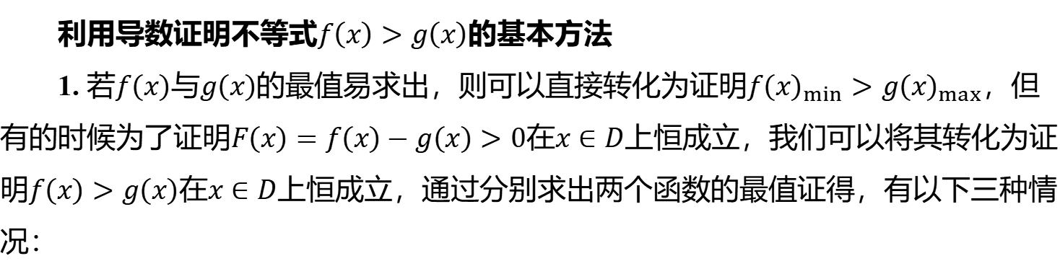
利用导数证明不等式$f\left(x\right)>g\left(x\right)$ 的基本方法
1. 若$f\left(x\right)$与$g\left(x\right)$的最值易求出，则可以直接转化为证明$f{\left(x\right)}_{min}>g{\left(x\right)}_{max}$，但有的时候为了证明$F\left(x\right)=f\left(x\right)−g\left(x\right)>0$在$x∈D$上恒成立，我们可以将其转化为证明$f\left(x\right)>g\left(x\right)$在$x∈D$ 上恒成立，通过分别求出两个函数的最值证得，有以下三种情况：

Slide 8
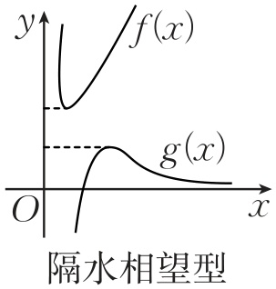
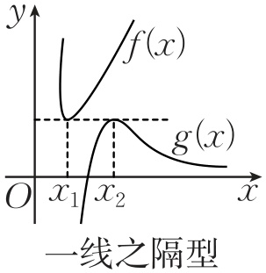
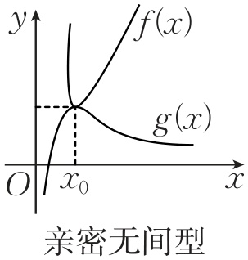
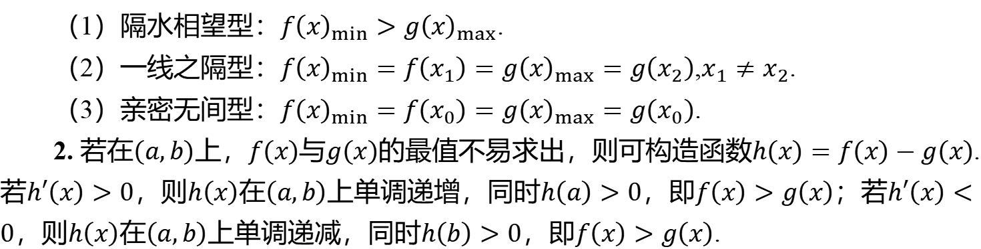
（1）隔水相望型：$f{\left(x\right)}_{min}>g{\left(x\right)}_{max}$ .
（2）一线之隔型：$f{\left(x\right)}_{min}=f\left(x_{1}\right)=g{\left(x\right)}_{max}=g\left(x_{2}\right)$,$x_{1}≠x_{2}$ .
（3）亲密无间型：$f{\left(x\right)}_{min}=f\left(x_{0}\right)=g{\left(x\right)}_{max}=g\left(x_{0}\right)$ .
2. 若在$\left(a,b\right)$上，$f\left(x\right)$与$g\left(x\right)$的最值不易求出，则可构造函数$h\left(x\right)=f\left(x\right)−g\left(x\right)$.若$h′\left(x\right)>0$，则$h\left(x\right)$在$\left(a,b\right)$上单调递增，同时$h\left(a\right)>0$，即$f\left(x\right)>g\left(x\right)$；若$h′\left(x\right)<0$，则$h\left(x\right)$在$\left(a,b\right)$上单调递减，同时$h\left(b\right)>0$，即$f\left(x\right)>g\left(x\right)$ .

Slide 9

&1& 构造双函数证明不等式（凹凸反转）
1. 已知函数$f\left(x\right)=e^{x}−x−1$，求证：$f\left(x\right)>e^{2}ln x+x^{2}−3x$ .

Slide 10
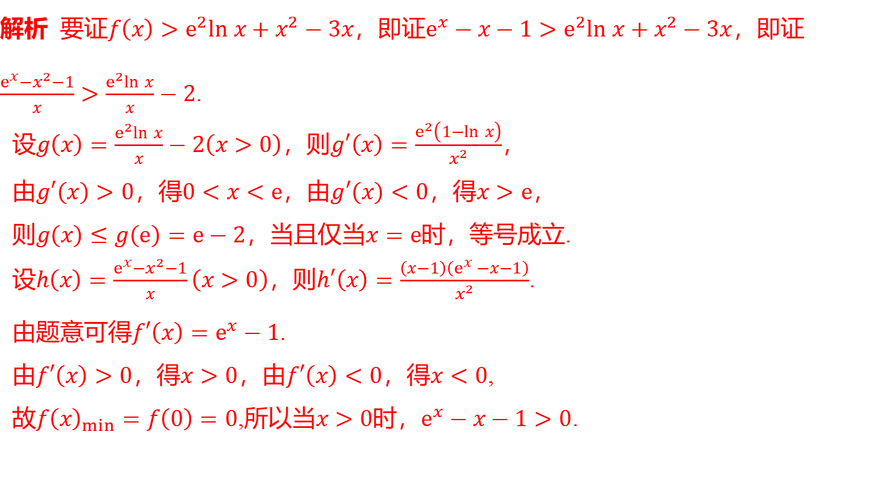
解析 要证$f\left(x\right)>e^{2}ln x+x^{2}−3x$，即证$e^{x}−x−1>e^{2}ln x+x^{2}−3x$ ，即证
$\frac{e^{x}−x^{2}−1}{x}>\frac{e^{2}ln x}{x}−2$ .
设$g\left(x\right)=\frac{e^{2}ln x}{x}−2\left(x>0\right)$，则$g′\left(x\right)=\frac{e^{2}\left(1−ln x\right)}{x^{2}}$ ，
由$g′\left(x\right)>0$，得$0<x<e$，由$g′\left(x\right)<0$，得$x>e$ ，
则$g\left(x\right)≤g\left(e\right)=e−2$，当且仅当$x=e$ 时，等号成立.
设$h\left(x\right)=\frac{e^{x}−x^{2}−1}{x}\left(x>0\right)$，则$h′\left(x\right)=\frac{\left(x−1\right)\left(e^{x}−x−1\right)}{x^{2}}$ .
由题意可得$f′\left(x\right)=e^{x}−1$ .
由$f′\left(x\right)>0$，得$x>0$，由$f′\left(x\right)<0$，得$x<0$ ,
故$f{\left(x\right)}_{min}=f\left(0\right)=0$,所以当$x>0$时，$e^{x}−x−1>0$ .

Slide 11
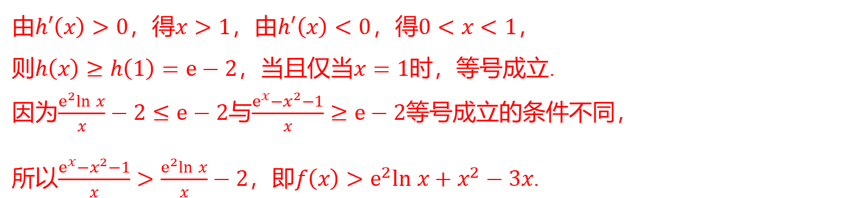
由$h′\left(x\right)>0$，得$x>1$，由$h′\left(x\right)<0$，得$0<x<1$ ，
则$h\left(x\right)≥h\left(1\right)=e−2$，当且仅当$x=1$ 时，等号成立.
因为$\frac{e^{2}ln x}{x}−2≤e−2$与$\frac{e^{x}−x^{2}−1}{x}≥e−2$ 等号成立的条件不同，
所以$\frac{e^{x}−x^{2}−1}{x}>\frac{e^{2}ln x}{x}−2$，即$f\left(x\right)>e^{2}ln x+x^{2}−3x$ .

Slide 12
&2& 放缩后构建函数证明不等式
2. 已知函数$f\left(x\right)=\frac{sin x}{2+cos x}$，求证：当$x>0$时，$3f\left(x\right)+1<e^{x}$ .

Slide 13
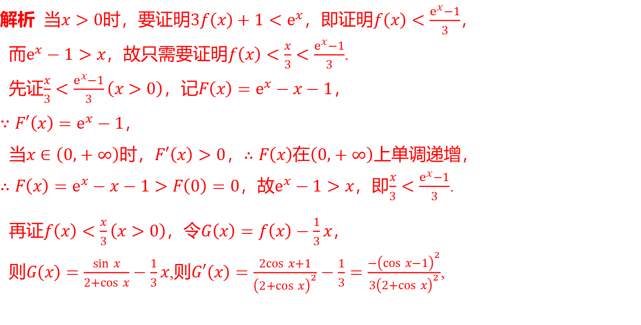
解析 当$x>0$时，要证明$3f\left(x\right)+1<e^{x}$，即证明$f\left(x\right)<\frac{e^{x}−1}{3}$ ，
而$e^{x}−1>x$，故只需要证明$f\left(x\right)<\frac{x}{3}<\frac{e^{x}−1}{3}$ .
先证$\frac{x}{3}<\frac{e^{x}−1}{3}\left(x>0\right)$，记$F\left(x\right)=e^{x}−x−1$ ，
$∵F′\left(x\right)=e^{x}−1$ ，
当$x∈\left(0,+∞\right)$时，$F′\left(x\right)>0$，$∴F\left(x\right)$在$\left(0,+∞\right)$ 上单调递增，
$∴F\left(x\right)=e^{x}−x−1>F\left(0\right)=0$，故$e^{x}−1>x$，即$\frac{x}{3}<\frac{e^{x}−1}{3}$ .
再证$f\left(x\right)<\frac{x}{3}\left(x>0\right)$，令$G\left(x\right)=f\left(x\right)−\frac{1}{3}x$ ，
则$G\left(x\right)=\frac{sin x}{2+cos x}−\frac{1}{3}x$,则$G′\left(x\right)=\frac{2cos x+1}{{\left(2+cos x\right)}^{2}}−\frac{1}{3}=\frac{−{\left(cos x−1\right)}^{2}}{3{\left(2+cos x\right)}^{2}}$ ,

Slide 14
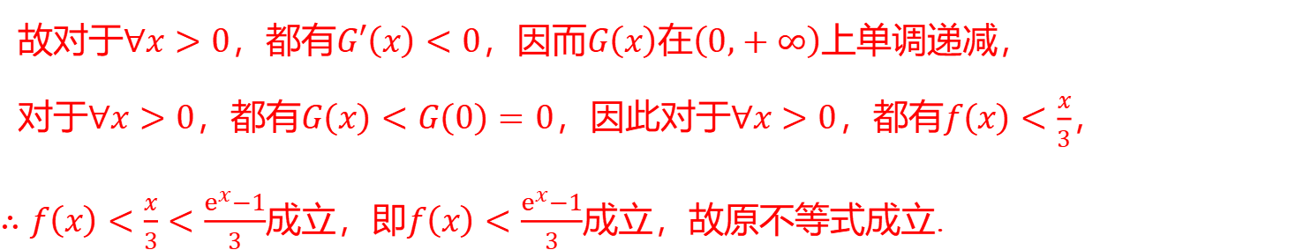
故对于$∀x>0$，都有$G′\left(x\right)<0$，因而$G\left(x\right)$在$\left(0,+∞\right)$ 上单调递减，
对于$∀x>0$，都有$G\left(x\right)<G\left(0\right)=0$，因此对于$∀x>0$，都有$f\left(x\right)<\frac{x}{3}$ ，
$∴f\left(x\right)<\frac{x}{3}<\frac{e^{x}−1}{3}$成立，即$f\left(x\right)<\frac{e^{x}−1}{3}$ 成立，故原不等式成立.

Slide 15
培优点二 双变量的不等式证明

Slide 16
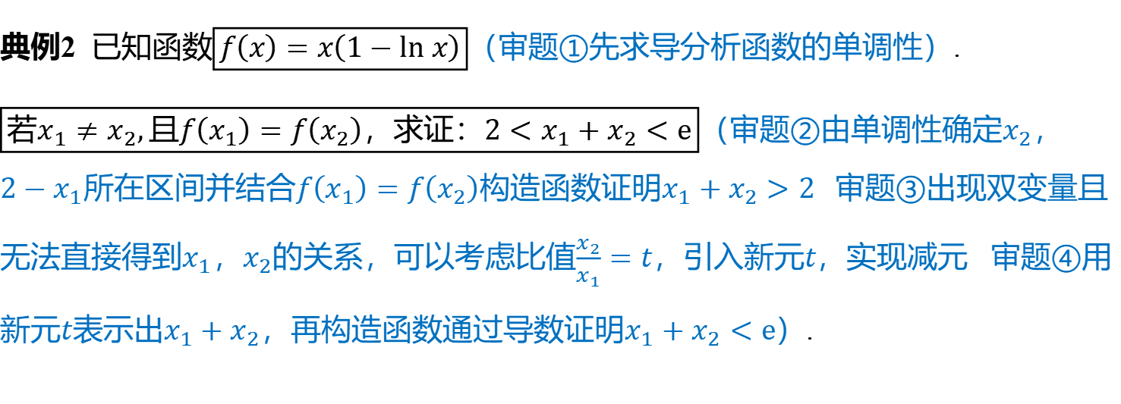
典例2 已知函数$\boxed{f\left(x\right)=x\left(1−ln x\right)}$ （审题①先求导分析函数的单调性）.
$\boxed{\text{若}x_{1}≠x_{2},\text{且}f\left(x_{1}\right)=f\left(x_{2}\right)\text{，求证：}2<x_{1}+x_{2}<e}$（审题②由单调性确定$x_{2}$ ，
$2−x_{1}$所在区间并结合$f\left(x_{1}\right)=f\left(x_{2}\right)$构造函数证明$x_{1}+x_{2}>2$ 审题③出现双变量且
无法直接得到$x_{1}$，$x_{2}$的关系，可以考虑比值$\frac{x_{2}}{x_{1}}=t$，引入新元$t$ ，实现减元 审题④用
新元$t$表示出$x_{1}+x_{2}$，再构造函数通过导数证明$x_{1}+x_{2}<e$ ）.

Slide 17
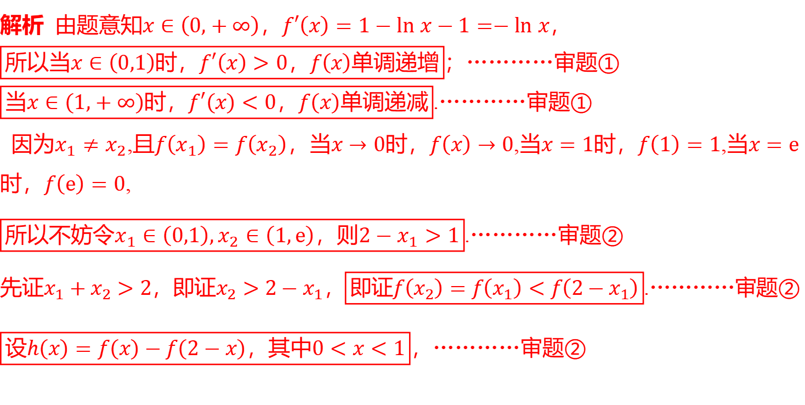
解题观摩
解析 由题意知$x∈\left(0,+∞\right)$，$f′\left(x\right)=1−ln x−1=−ln x$ ，
$\boxed{\text{所以当}x∈\left(0,1\right)\text{时，}f′\left(x\right)>0\text{，}f\left(x\right)\text{单调递增}}$ ；…………审题①
$\boxed{\text{当}x∈\left(1,+∞\right)\text{时，}f′\left(x\right)<0\text{，}f\left(x\right)\text{单调递减}}$ .…………审题①
因为$x_{1}≠x_{2}$,且$f\left(x_{1}\right)=f\left(x_{2}\right)$，当$\left.x→0\right.$时，$\left.f\left(x\right)→0\right.$,当$x=1$时，$f\left(1\right)=1$,当$x=e$
时，$f\left(e\right)=0$ ,
$\boxed{\text{所以不妨令}x_{1}∈\left(0,1\right),x_{2}∈\left(1,e\right)\text{，则}2−x_{1}>1}$ .…………审题②
先证$x_{1}+x_{2}>2$，即证$x_{2}>2−x_{1}$，$\boxed{\text{即证}f\left(x_{2}\right)=f\left(x_{1}\right)<f\left(2−x_{1}\right)}$ .…………审题②
$\boxed{\text{设}h\left(x\right)=f\left(x\right)−f\left(2−x\right)\text{，其中}0<x<1}$ ，…………审题②

Slide 18
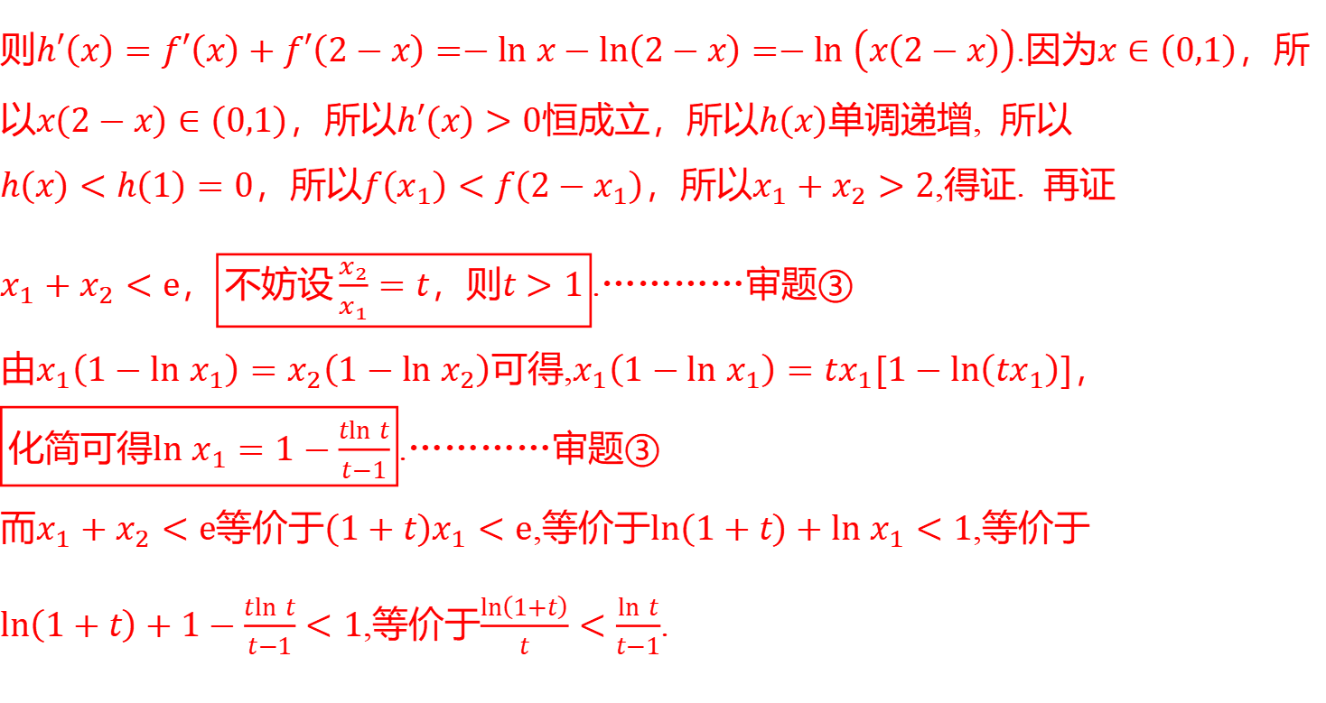
则$h′\left(x\right)=f′\left(x\right)+f′\left(2−x\right)=−ln x−ln\left(2−x\right)=−ln \left(x\left(2−x\right)\right)$.因为$x∈\left(0,1\right)$ ，所
以$x\left(2−x\right)∈\left(0,1\right)$，所以$h′\left(x\right)>0$恒成立，所以$h\left(x\right)$ 单调递增, 所以
$h\left(x\right)<h\left(1\right)=0$，所以$f\left(x_{1}\right)<f\left(2−x_{1}\right)$，所以$x_{1}+x_{2}>2$ ,得证. 再证
$x_{1}+x_{2}<e$，$\boxed{\text{不妨设}\frac{x_{2}}{x_{1}}=t\text{，则}t>1}$ .…………审题③
由$x_{1}\left(1−ln x_{1}\right)=x_{2}\left(1−ln x_{2}\right)$可得,$x_{1}\left(1−ln x_{1}\right)=tx_{1}[1−ln\left(tx_{1}\right)]$ ，
$\boxed{\text{化简可得}ln x_{1}=1−\frac{tln t}{t−1}}$ .…………审题③
而$x_{1}+x_{2}<e$等价于$\left(1+t\right)x_{1}<e$,等价于$ln\left(1+t\right)+ln x_{1}<1$ ,等价于
$ln\left(1+t\right)+1−\frac{tln t}{t−1}<1$,等价于$\frac{ln\left(1+t\right)}{t}<\frac{ln t}{t−1}$ .

Slide 19
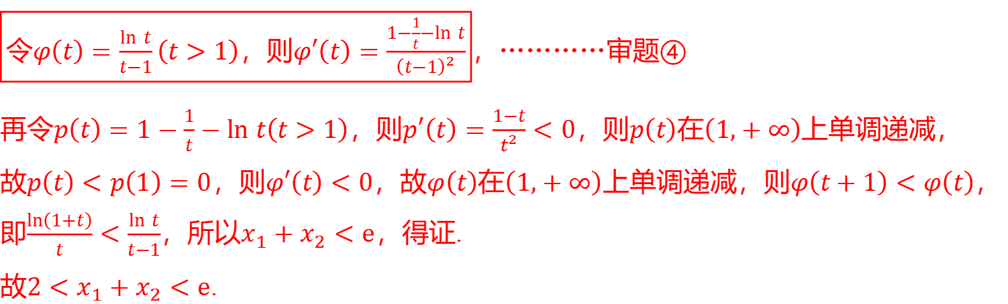
$\boxed{\text{令}φ\left(t\right)=\frac{ln t}{t−1}\left(t>1\right)\text{，则}φ′\left(t\right)=\frac{1−\frac{1}{t}−ln t}{{\left(t−1\right)}^{2}}}$ ，…………审题④
再令$p\left(t\right)=1−\frac{1}{t}−ln t\left(t>1\right)$，则$p′\left(t\right)=\frac{1−t}{t^{2}}<0$，则$p\left(t\right)$在$\left(1,+∞\right)$ 上单调递减，
故$p\left(t\right)<p\left(1\right)=0$，则$φ′\left(t\right)<0$，故$φ\left(t\right)$在$\left(1,+∞\right)$上单调递减，则$φ\left(t+1\right)<φ\left(t\right)$ ，
即$\frac{ln\left(1+t\right)}{t}<\frac{ln t}{t−1}$，所以$x_{1}+x_{2}<e$ ，得证.
故$2<x_{1}+x_{2}<e$ .

Slide 20
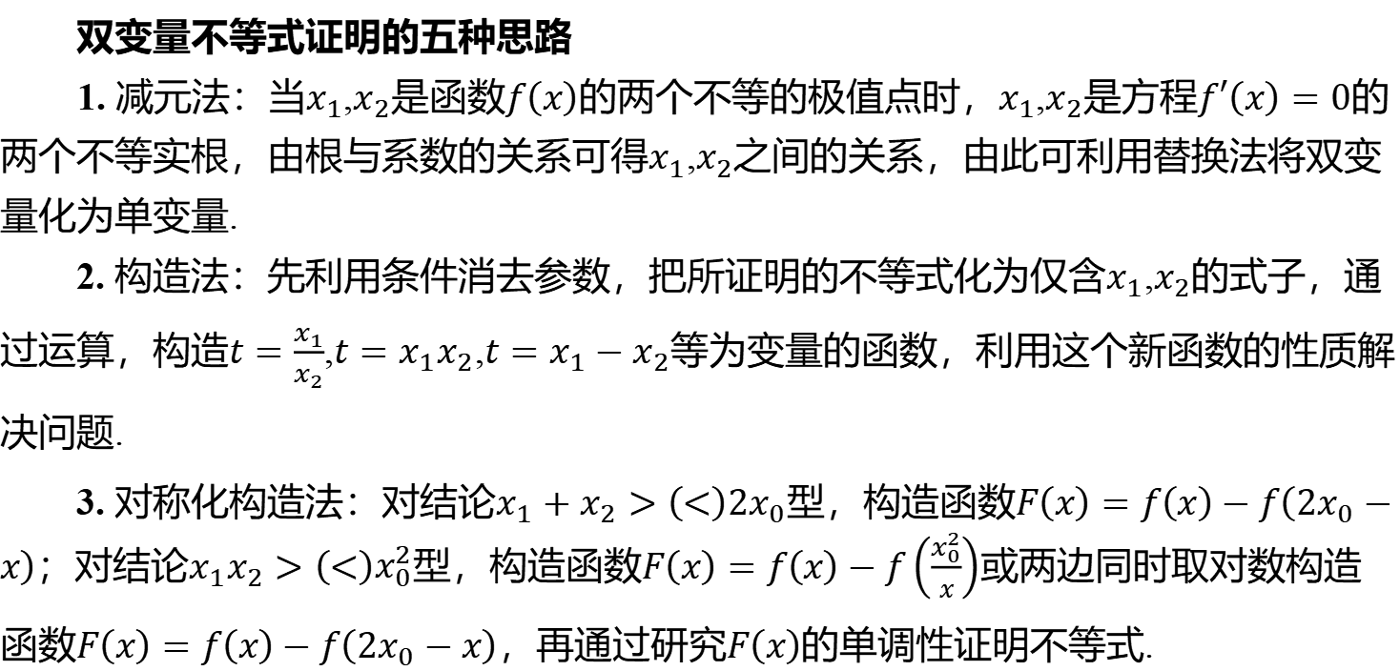
双变量不等式证明的五种思路
1. 减元法：当$x_{1}$,$x_{2}$是函数$f\left(x\right)$的两个不等的极值点时，$x_{1}$,$x_{2}$是方程$f′\left(x\right)=0$的两个不等实根，由根与系数的关系可得$x_{1}$,$x_{2}$ 之间的关系，由此可利用替换法将双变量化为单变量.
2. 构造法：先利用条件消去参数，把所证明的不等式化为仅含$x_{1}$,$x_{2}$的式子，通过运算，构造$t=\frac{x_{1}}{x_{2}}$,$t=x_{1}x_{2}$,$t=x_{1}−x_{2}$ 等为变量的函数，利用这个新函数的性质解决问题.
3. 对称化构造法：对结论$x_{1}+x_{2}>\left(<\right)2x_{0}$型，构造函数$F\left(x\right)=f\left(x\right)−f\left(2x_{0}−x\right)$；对结论$x_{1}x_{2}>\left(<\right)x_{0}^{2}$型，构造函数$F\left(x\right)=f\left(x\right)−f\left(\frac{x_{0}^{2}}{x}\right)$或两边同时取对数构造函数$F\left(x\right)=f\left(x\right)−f\left(2x_{0}−x\right)$，再通过研究$F\left(x\right)$ 的单调性证明不等式.

Slide 21
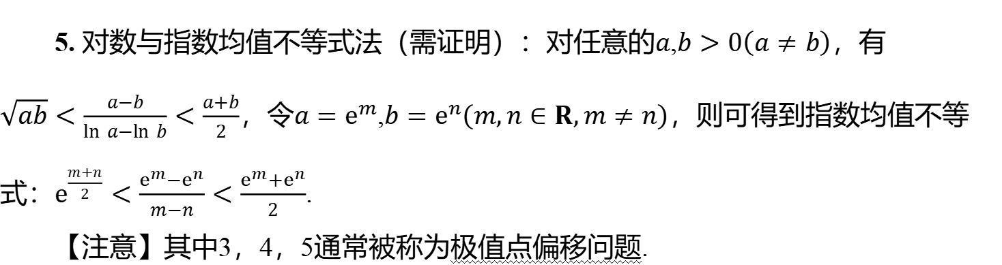
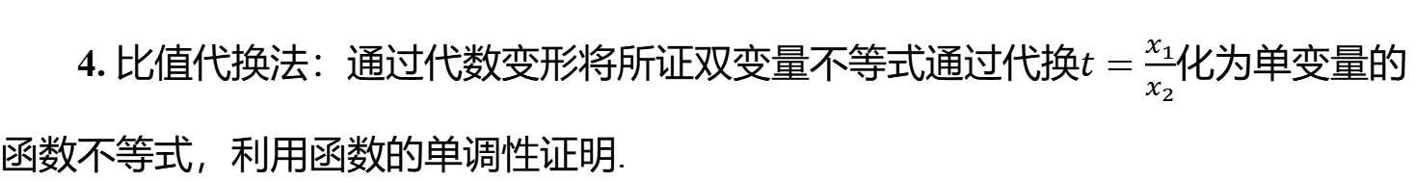
4. 比值代换法：通过代数变形将所证双变量不等式通过代换$t=\frac{x_{1}}{x_{2}}$ 化为单变量的函数不等式，利用函数的单调性证明.
5. 对数与指数均值不等式法（需证明）$\text{：}$对任意的$a$,$b>0\left(a≠b\right)$ ，有
$\sqrt{ab}<\frac{a−b}{ln a−ln b}<\frac{a+b}{2}$，令$a=e^{m}$,$b=e^{n}\left(m,n∈R,m≠n\right)$ ，则可得到指数均值不等
式：$e^{\frac{m+n}{2}}<\frac{e^{m}−e^{n}}{m−n}<\frac{e^{m}+e^{n}}{2}$ .
【注意】其中3，4，5通常被称为极值点偏移问题.

Slide 22
&3& 减元法证明不等式
1. 已知$f\left(x\right)=\frac{1}{2}x^{2}−2x+2aln x$有两个极值点$x_{1}$,$x_{2}$，求证：$f\left(x_{1}\right)+f\left(x_{2}\right)>−3$ .

Slide 23
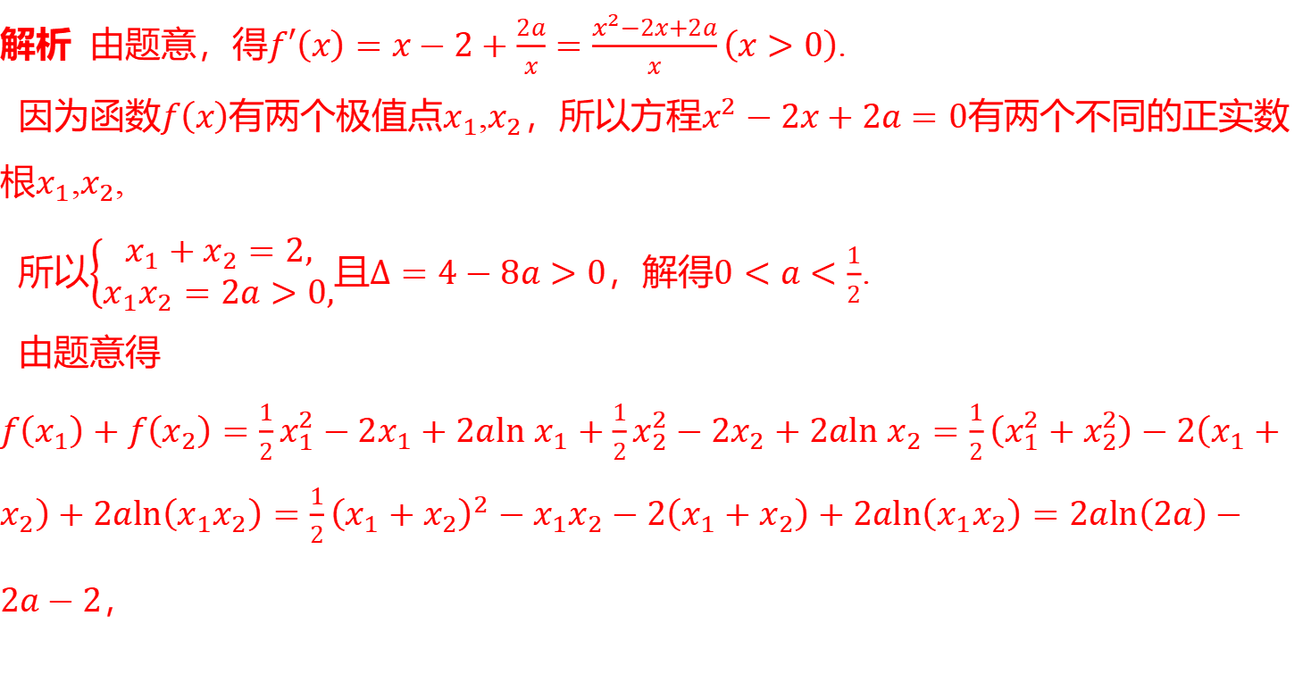
解析 由题意，得$f′\left(x\right)=x−2+\frac{2a}{x}=\frac{x^{2}−2x+2a}{x}\left(x>0\right)$ .
因为函数$f\left(x\right)$有两个极值点$x_{1}$,$x_{2}$，所以方程$x^{2}−2x+2a=0$ 有两个不同的正实数
根$x_{1}$,$x_{2}$ ,
所以$\left\{\begin{aligned}&x_{1}+x_{2}=2, \\ &x_{1}x_{2}=2a>0,\end{aligned}\right.$且$Δ=4−8a>0$，解得$0<a<\frac{1}{2}$ .
由题意得
$f\left(x_{1}\right)+f\left(x_{2}\right)=\frac{1}{2}x_{1}^{2}−2x_{1}+2aln x_{1}+\frac{1}{2}x_{2}^{2}−2x_{2}+2aln x_{2}=\frac{1}{2}\left(x_{1}^{2}+x_{2}^{2}\right)−2\left(x_{1}+x_{2}\right)+2aln\left(x_{1}x_{2}\right)=\frac{1}{2}{\left(x_{1}+x_{2}\right)}^{2}−x_{1}x_{2}−2\left(x_{1}+x_{2}\right)+2aln\left(x_{1}x_{2}\right)=2aln\left(2a\right)−2a−2$ ，

Slide 24
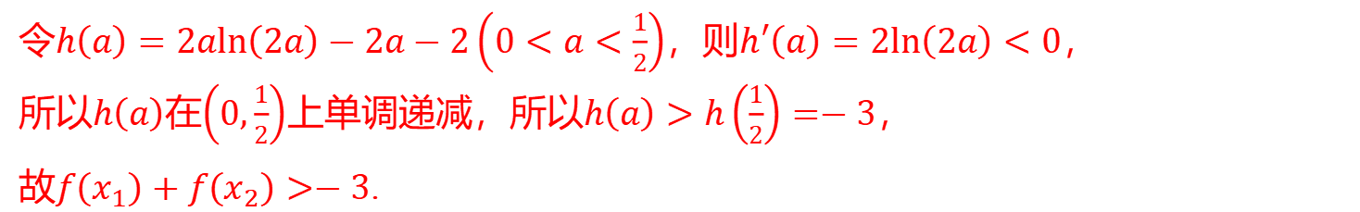
令$h\left(a\right)=2aln\left(2a\right)−2a−2\left(0<a<\frac{1}{2}\right)$，则$h′\left(a\right)=2ln\left(2a\right)<0$ ，
所以$h\left(a\right)$在$\left(0,\frac{1}{2}\right)$上单调递减，所以$h\left(a\right)>h\left(\frac{1}{2}\right)=−3$ ，
故$f\left(x_{1}\right)+f\left(x_{2}\right)>−3$ .

Slide 25
&4& 构造法证明不等式（证明对数均值不等式）
2. 对任意的$x_{1}$,$x_{2}>0\left(x_{1}≠x_{2}\right)$，求证：$\sqrt{x_{1}x_{2}}<\frac{x_{1}−x_{2}}{ln x_{1}−ln x_{2}}<\frac{x_{1}+x_{2}}{2}$ .

Slide 26
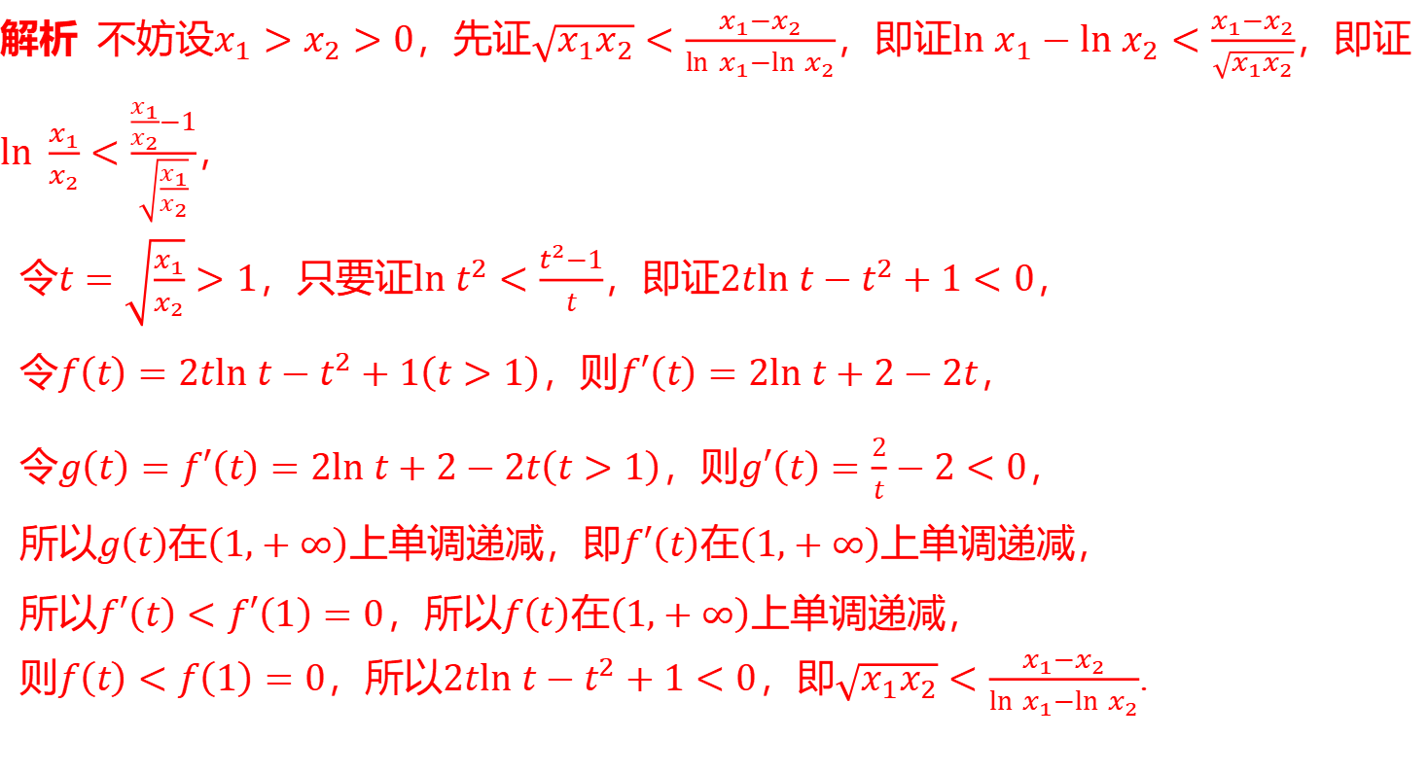
解析 不妨设$x_{1}>x_{2}>0$，先证$\sqrt{x_{1}x_{2}}<\frac{x_{1}−x_{2}}{ln x_{1}−ln x_{2}}$，即证$ln x_{1}−ln x_{2}<\frac{x_{1}−x_{2}}{\sqrt{x_{1}x_{2}}}$ ，即证
$ln \frac{x_{1}}{x_{2}}<\frac{\frac{x_{1}}{x_{2}}−1}{\sqrt{\frac{x_{1}}{x_{2}}}}$ ，
令$t=\sqrt{\frac{x_{1}}{x_{2}}}>1$，只要证$ln t^{2}<\frac{t^{2}−1}{t}$，即证$2tln t−t^{2}+1<0$ ，
令$f\left(t\right)=2tln t−t^{2}+1\left(t>1\right)$，则$f′\left(t\right)=2ln t+2−2t$ ，
令$g\left(t\right)=f′\left(t\right)=2ln t+2−2t\left(t>1\right)$，则$g′\left(t\right)=\frac{2}{t}−2<0$ ，
所以$g\left(t\right)$在$\left(1,+∞\right)$上单调递减，即$f′\left(t\right)$在$\left(1,+∞\right)$ 上单调递减，
所以$f′\left(t\right)<f′\left(1\right)=0$，所以$f\left(t\right)$在$\left(1,+∞\right)$ 上单调递减，
则$f\left(t\right)<f\left(1\right)=0$，所以$2tln t−t^{2}+1<0$，即$\sqrt{x_{1}x_{2}}<\frac{x_{1}−x_{2}}{ln x_{1}−ln x_{2}}$ .

Slide 27
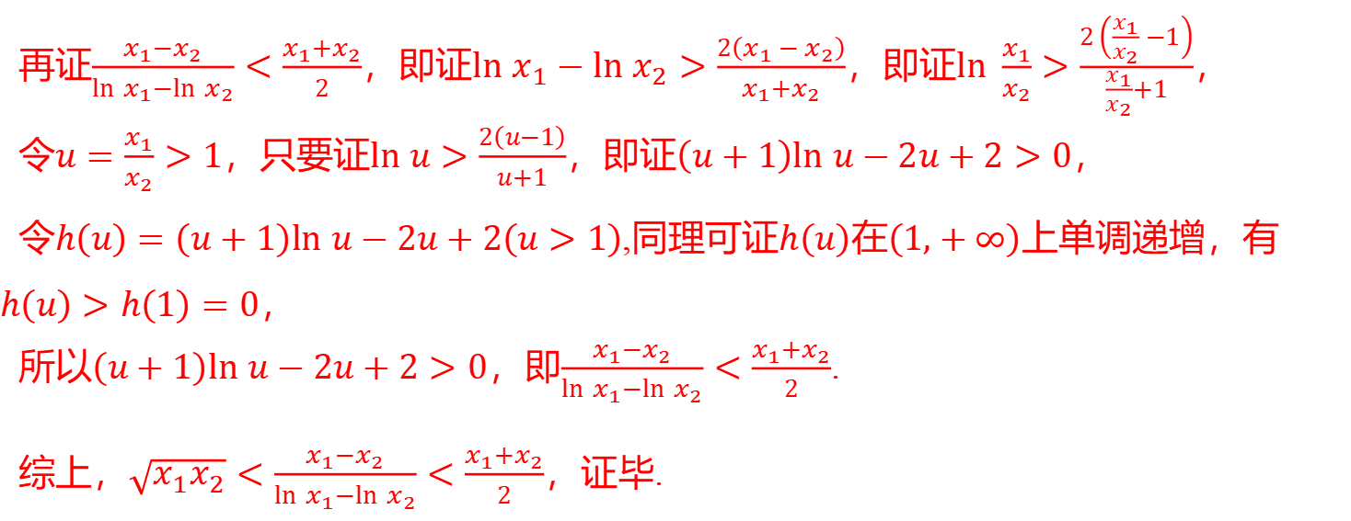
再证$\frac{x_{1}−x_{2}}{ln x_{1}−ln x_{2}}<\frac{x_{1}+x_{2}}{2}$，即证$ln x_{1}−ln x_{2}>\frac{2\left(x_{1}−x_{2}\right)}{x_{1}+x_{2}}$，即证$ln \frac{x_{1}}{x_{2}}>\frac{2\left(\frac{x_{1}}{x_{2}}−1\right)}{\frac{x_{1}}{x_{2}}+1}$ ，
令$u=\frac{x_{1}}{x_{2}}>1$，只要证$ln u>\frac{2\left(u−1\right)}{u+1}$，即证$\left(u+1\right)ln u−2u+2>0$ ，
令$h\left(u\right)=\left(u+1\right)ln u−2u+2\left(u>1\right)$,同理可证$h\left(u\right)$在$\left(1,+∞\right)$ 上单调递增，有
$h\left(u\right)>h\left(1\right)=0$ ，
所以$\left(u+1\right)ln u−2u+2>0$，即$\frac{x_{1}−x_{2}}{ln x_{1}−ln x_{2}}<\frac{x_{1}+x_{2}}{2}$ .
综上，$\sqrt{x_{1}x_{2}}<\frac{x_{1}−x_{2}}{ln x_{1}−ln x_{2}}<\frac{x_{1}+x_{2}}{2}$ ，证毕.

Slide 28
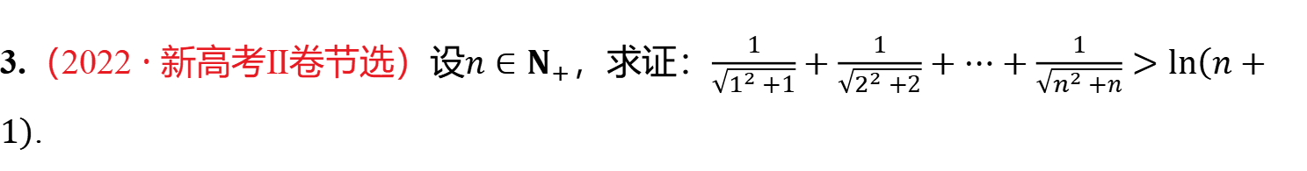
&5& 对数均值不等式法证明不等式
3.（2022 · 新高考Ⅱ卷节选）设$n∈N_{+}$，求证：$\frac{1}{\sqrt{1^{2}+1}}+\frac{1}{\sqrt{2^{2}+2}}+⋯+\frac{1}{\sqrt{n^{2}+n}}>ln\left(n+1\right)$ .

Slide 29
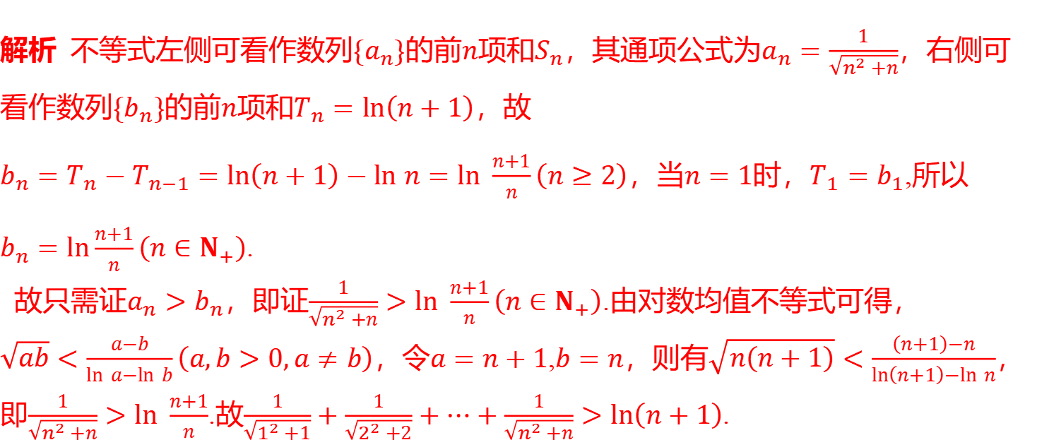
解析 不等式左侧可看作数列$\{a_{n}\}$的前$n$项和$S_{n}$，其通项公式为$a_{n}=\frac{1}{\sqrt{n^{2}+n}}$ ，右侧可
看作数列$\{b_{n}\}$的前$n$项和$T_{n}=ln\left(n+1\right)$ ，故
$b_{n}=T_{n}−T_{n−1}=ln\left(n+1\right)−ln n=ln \frac{n+1}{n}\left(n≥2\right)$，当$n=1$时，$T_{1}=b_{1}$ ,所以
$b_{n}=ln\frac{n+1}{n}\left(n∈N_{+}\right)$ .
故只需证$a_{n}>b_{n}$，即证$\frac{1}{\sqrt{n^{2}+n}}>ln \frac{n+1}{n}\left(n∈N_{+}\right)$ .由对数均值不等式可得，
$\sqrt{ab}<\frac{a−b}{ln a−ln b}\left(a,b>0,a≠b\right)$，令$a=n+1$,$b=n$，则有$\sqrt{n\left(n+1\right)}<\frac{\left(n+1\right)−n}{ln\left(n+1\right)−ln n}$ ，
即$\frac{1}{\sqrt{n^{2}+n}}>ln \frac{n+1}{n}$.故$\frac{1}{\sqrt{1^{2}+1}}+\frac{1}{\sqrt{2^{2}+2}}+⋯+\frac{1}{\sqrt{n^{2}+n}}>ln\left(n+1\right)$ .

